Slide 1
Azure Automation: Pourquoi l’adopter en entreprise

Slide 2
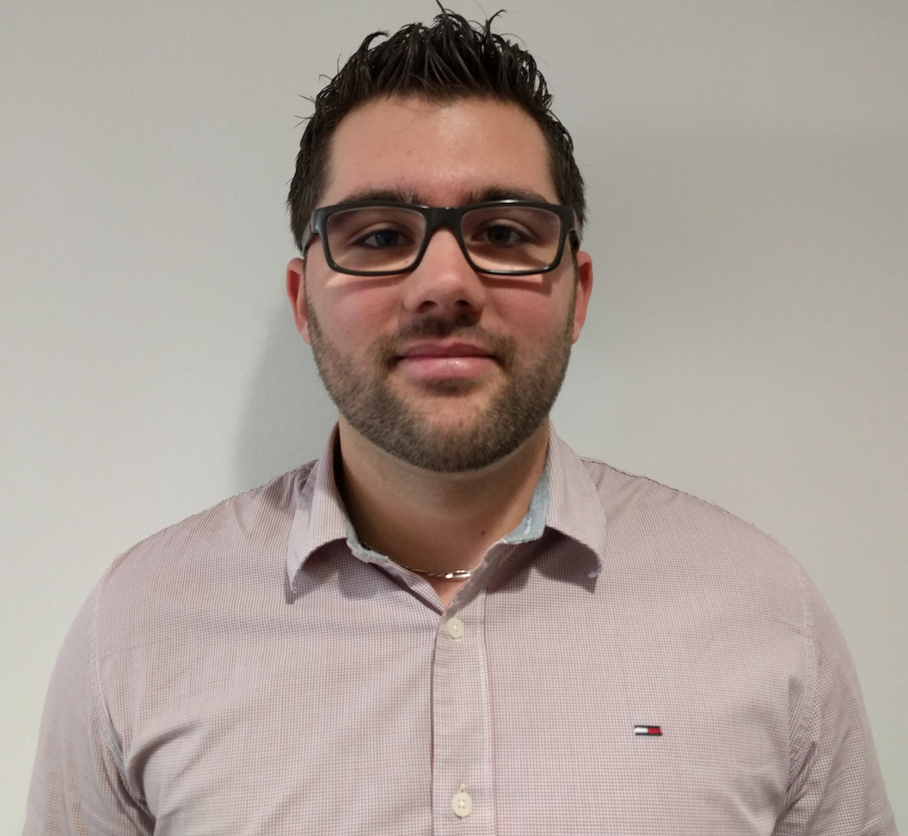
Présentation
Florent Appointaire
MVP Cloud and Datacenter Management
MCSE Cloud Platform and Infrastructure
Owner @ FALA Consulting
Twitter: @florent_app
Blog: http://microsofttouch.fr/default/b/florent

Slide 3
Agenda
Le problème?
Azure Automation vous avez dit?
Et PowerShell dans tout ca?
Plan de migration: Ce qui change
Monitoring
Démo
Q/A

Slide 4
Le problème?

Slide 5
Le problème?
1 script, pas de problème
10 scripts, pas trop de problème
100 scripts, beaucoup de problèmes
Où est situé le script de facturation?
Où est situé le script de sauvegarde du dossier PSUGFrench?
Etc.

Slide 6
Azure Automation vous avez dit?

Slide 7

Azure Automation: Vue d’ensemble
Module de la suite Microsoft Azure
Gallerie avec des scripts de Microsoft/Communauté
Gallerie avec des modules de Microsoft/Communauté
Import de vos modules possible
Hybrid Workers pour exécuter les scripts dans votre datacenter
SLA, 99,9% (30 minutes maximum après l’heure prévue)
Support du SSH, de l’hybride (Cloud, OnPrem, etc.), DSC
Fait partie de OMS (plan gratuit)
Intégration avec les alertes
La limite, l’humain

Slide 8
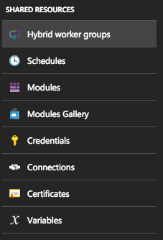
Azure Automation: Shared Resources
Hybrid Worker groups
Schedules
Modules
Credentials
Connections
Certificates
Variables

Slide 9
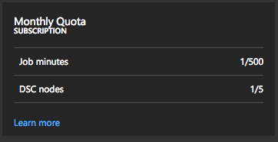
Azure Automation: Les limites
Ressources | Limite maximum
Nombre maximum de jobs qui peuvent être envoyés toutes les 30 secondes, par compte Azure Automation (non Schedules) | 100
Nombre maximum de job qui peuvent tourner en même temps, sur la même instance, par compte Azure Automation (non Schedules) | 200
Nombre maximum de modules qui peuvent être importés toutes les 30 secondes, par compte Azure Automation | 5
Taille maximum d’un module | 100 MB
Nombre de minutes gratuite | 500 minutes / souscription / mois calendrier
Mémoire maximum allouée à un job | 400 MB
Nombre maximum de sockets réseau alloués par job | 1000

Slide 10
Azure Automation: Et le prix?
Automatisation du processus
DSC
 | Gratuit | De Base
Prix par mois | Gratuit | 0,002 €/minute
Durée d’exécution | 500 minutes | Illimité
 | Gratuit | De Base
Prix par mois | Gratuit | 5,0598 €/nœud
Durée d’exécution | 5 | Illimité

Slide 11
Et PowerShell dans tout ça?

Slide 12

Si vous pensez qu’une tâche doit être effectuée au moins 2 fois, automatisez la!

Slide 13
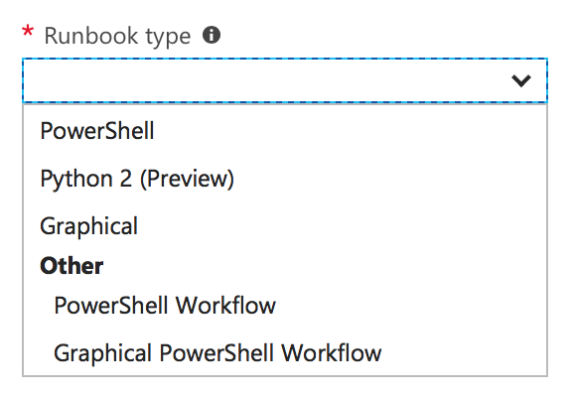
Azure Automation: Runbook
Même définition que dans Orchestrator/SMA
PowerShell ou PowerShell Workflow ou Graphique ou Graphique Workflow
Démarrage d’un Runbook: Azure Portal, PowerShell, Azure Automation API, Webhooks, OMS/Azure alertes, Schedule, Depuis un autre Runbook

Slide 14
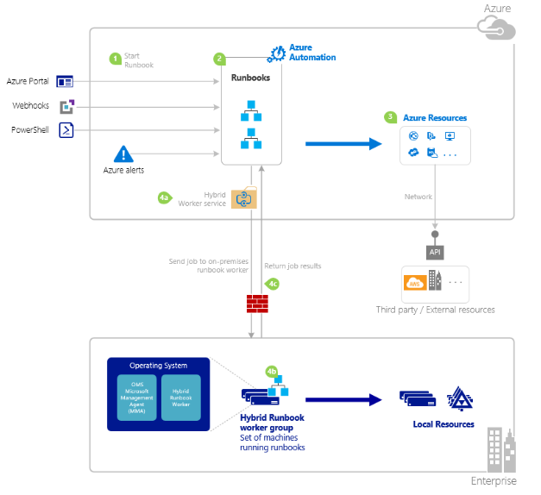
Runbook
Une personne démarre le Runbook
Azure Automation note que le runbook doit démarrer
Le Runbook agis sur Azure ou sur un service externe, disponible via le réseau
4a. On-Premises – Le groupe hybride envoie le runbook sur une machine OnPrem
4b. Le runbook agis comme une ressource réseau local
4c. Le résultat du job est renvoyé depuis On-Prem

Slide 15
Plan de Migration

Slide 16
Architecture

Slide 17
Hybrid Worker
Exécutez des scripts dans votre datacenter
Workspace OMS gratuit obligatoire
Agent OMS installé sur la machine en question (Linux/Windows)
Installation des modules PowerShell sur la VM
cd "C:\Program Files\Microsoft Monitoring Agent\Agent\AzureAutomation\<version>\HybridRegistration" Import-Module HybridRegistration.psd1
Add-HybridRunbookWorker –GroupName <String> -EndPoint <Url> -Token <String>

Slide 18
Modification de vos scripts
Ajouter –Credential à chaque commande qui nécéssite des droits Admin, par exemple Invoke-Command
Ajout des variables pour faciliter la gestion
Write-Output à la place de Write-Host
Hybrid: Assurez-vous que les modules utilisés sont installés sur la machine du groupe

Slide 19
Monitoring

Slide 20
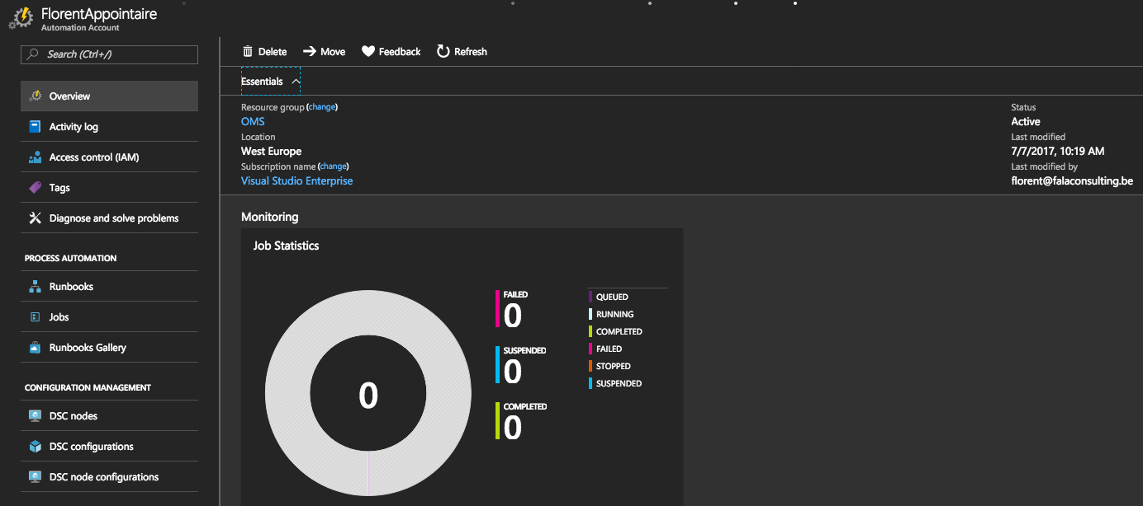
Monitoring: Built In

Slide 21
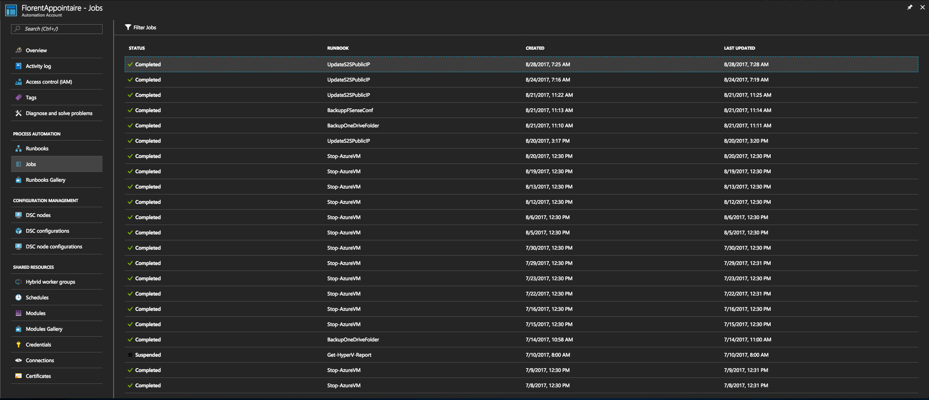
Monitoring: Jobs

Slide 22
Monitoring: Via OMS
https://blogs.technet.microsoft.com/msitcloudmsplaybook/2016/08/05/monitoring-runbooks-azure-automation-log-analytics/
https://docs.microsoft.com/en-us/azure/automation/automation-manage-send-joblogs-log-analytics

Slide 23
DEMO

Slide 24
Q/A

